Slide 1
МИНИСТЕРСТВО ОБРАЗОВАНИЯ И НАУКИ САМАРСКОЙ ОБЛАСТИ
ЮГО-ЗАПАДНОЕ УПРАВЛЕНИЕ
О содержании и организации образовательного процесса в 2022-2023 учебном году: учебные планы, планы внеурочной деятельности, образовательные программы
О.С. Митрофанова, ведущий специалист отдела реализации образовательных программ
18.11.2022

Slide 2
Стандарты и программы, реализуемые в 2022-2023 учебном году
Федеральный государственный образовательный стандарт начального общего образования (приказ Минпросвещения Российской Федерации от 31.05.2021 № 286)
Примерная основная образовательная программа начального общего образования
Примерные программы по учебным предметам
5 класс
Федеральный государственный образовательный стандарт основного общего образования (приказ Минпросвещения Российской Федерации от 31.05.2021 № 287)
Примерная основная образовательная программа основного общего образования
Примерные программы по учебным предметам
6-9 классы
Федеральный государственный образовательный стандарт основного общего образования (приказ Минпросвещения Российской Федерации от 17.12.2010 № 1897)
Примерная основная образовательная программа основного общего образования
Примерные программы по учебным предметам (в соответствии с УМК)
Федеральный государственный образовательный стандарт среднего общего образования (приказ Минпросвещения Российской Федерации от 17.05.2012 № 413)
Примерная основная образовательная программа начального общего образования
Примерные программы по учебным предметам (в соответствии с УМК)

Slide 3
Мониторинг программ (сентябрь 2022 г.)
Основные замечания
Основная образовательная программа по ФГОС 2021 не размещена на сайте.
Размещена примерная основная образовательная программа с незначительными изменениями.
В основную образовательную программу по ФГОС 2010 внесены разделы из основной образовательной программы по ФГОС 2021.
Изменена структура основной образовательной программы, отсутствуют отдельные разделы.
Отсутствует учебный план, календарный учебный график, план внеурочной деятельности.
В основной образовательной программе отражено наименование других образовательных организаций.
В содержании документов используется формулировка «примерная программа».

Slide 4
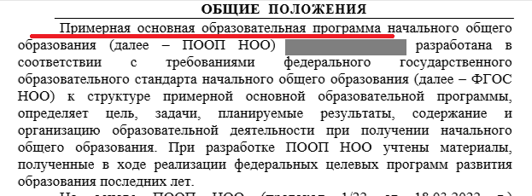
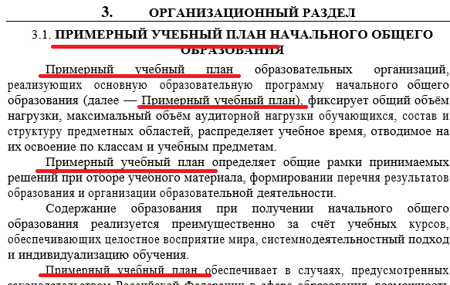
Мониторинг программ (сентябрь 2022 г.)

Slide 5
Внеурочная деятельность
Направления с учетом региональных подходов
Количество часов в неделю
к финансированию
1-11 классы | Информационно-просветительские занятия патриотической, нравственной и экологической направленности «Разговоры о важном»
4 класс | «Рассказы по истории Самарского края»
6-7/7-8 классы | «История Самарского края»
5-9 классы | «Развитие функциональной грамотности обучающихся»
7/8/9 класс | «Информационная безопасность»
10-11 классы | «Нравственные основы семейной жизни»
 | «Жизнь ученических сообществ»
Вариативная часть
ВД на усиление содержания профиля обучения, углубленного изучения предметов; профориентация обучающихся
ВД, направленная на творческое и физическое развитие обучающихся
Деятельность детских общественных объединений
Класс | 6-дн.учебная неделя | 5-дн. учебная неделя
1 | - | 5
2 - 4 | 5 | 8
5 - 9 | 6 | 9
10 - 11 | 3 | 6

Slide 6
Мониторинг планов внеурочной деятельности (ноябрь 2022 г.)
Основные замечания
1. На сайте ОО не размещены:
учебный план на 2022-2023 учебный год;
план внеурочной деятельности;
программы курсов внеурочной деятельности
2. В плане внеурочной деятельности отсутствует пояснительная записка.
3. В пояснительной записке к учебному плану отражены не действующие нормативные документы.
4. Название программ не соответствует перечню в плане внеурочной деятельности.
4. В плане внеурочной деятельности не отражена возможность выбора обучающимися 10 часов внеурочной деятельности.
5. Не учтены региональные подходы.
6. Не обеспечена реализация 3 часов спортивно-оздоровительного направления в 4 классе.

Slide 7
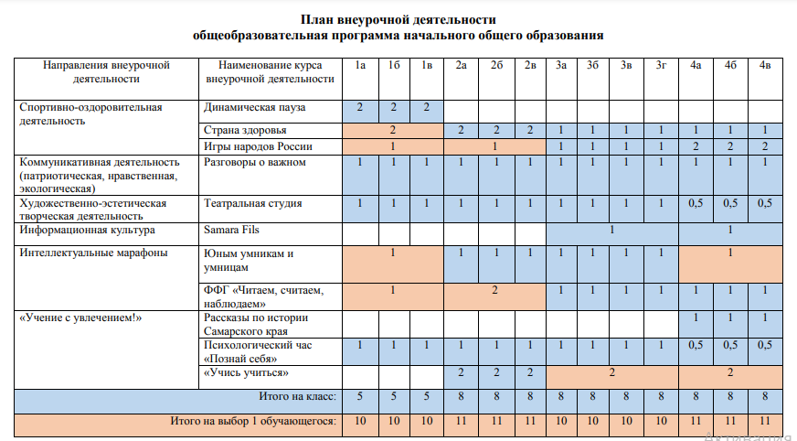
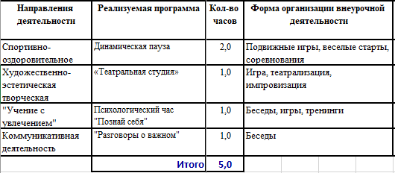
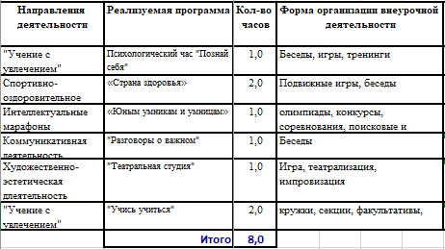
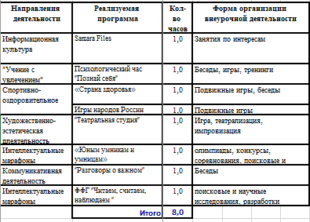
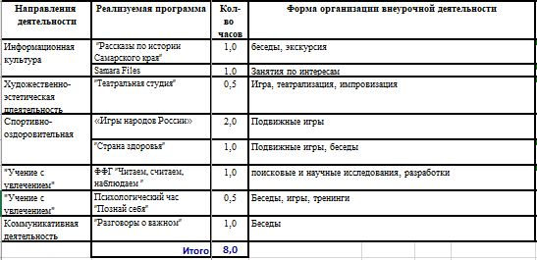
Мониторинг планов внеурочной деятельности (ноябрь 2022 г.)
1 класс
2 класс
3 класс
4 класс

Slide 8
План внеурочной деятельности (ООП НОО)

Slide 9
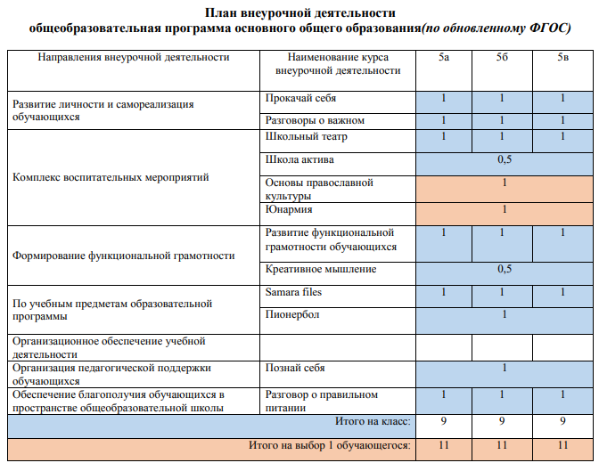
План внеурочной деятельности (ООП ООО ФГОС 2021)

Slide 10
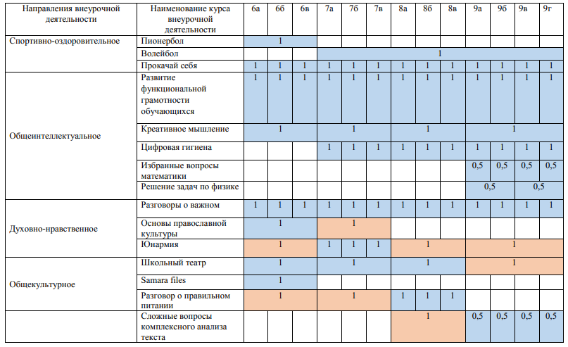
План внеурочной деятельности (ООП ООО ФГОС 2010)

Slide 11
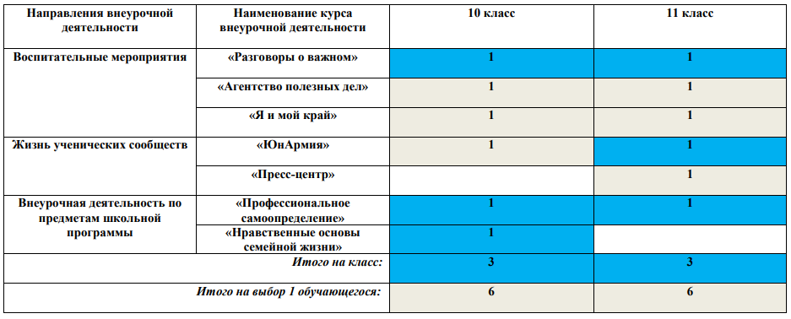
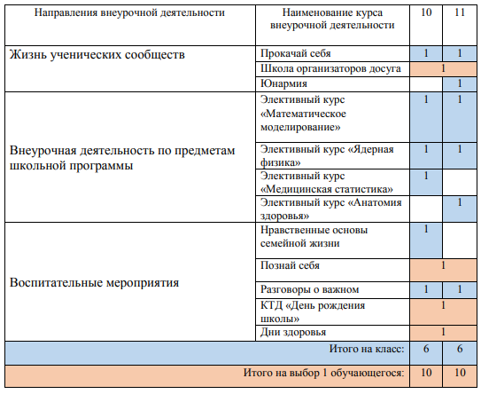
План внеурочной деятельности (ООП СОО)

Slide 12
Система оценки достижения планируемых результатов
п. 18.1.3:
Система оценки достижения планируемых результатов освоения ООП ООО должна включать описание:
организации и содержания государственной итоговой аттестации обучающихся,
промежуточной аттестации обучающихся в рамках урочной и внеурочной деятельности,
итоговой оценки по предметам, не выносимым на государственную итоговую аттестацию обучающихся, и оценки проектной деятельности обучающихся.
ФГОС ООО 2010
п. 31.3:
Система оценки достижения планируемых результатов освоения ООП ООО, в том числе адаптированной, должна включать описание организации и содержания промежуточной аттестации обучающихся в рамках урочной и внеурочной деятельности, оценки проектной деятельности обучающихся.
ФГОС ООО 2021

Slide 13
Размещение в разделе «Образование» на сайте ОО
Образовательная программа начального общего образования
Основная образовательная программа начального общего образования ГБОУ…
Приложение 1 к ООП НОО «Учебный план на 2022-2023 учебный год»
Приложение 2 к ООП НОО «Календарный учебный график на 2022-2023 учебный год»
Приложение 3 к ООП НОО «План внеурочной деятельности»
Рабочие программы по учебным предметам
Русский язык
Математика
…
Рабочие программы курсов внеурочной деятельности
«Разговоры о важном»
…
Образовательная программа основного общего образования
Основная образовательная программа основного общего образования ГБОУ… (ФГОС 2010)
Приложение 1 к ООП НОО «Учебный план на 2022-2023 учебный год»
Приложение 2 к ООП НОО «Календарный учебный график на 2022-2023 учебный год»
Приложение 3 к ООП НОО «План внеурочной деятельности»
Рабочие программы по учебным предметам
Русский язык
Математика
…
Рабочие программы курсов внеурочной деятельности
«Разговоры о важном»
…

Slide 14
Размещение в разделе «Образование» на сайте ОО
(продолжение)
Основная образовательная программа основного общего образования ГБОУ… (ФГОС 2021)
Приложение 1 к ООП НОО «Учебный план на 2022-2023 учебный год»
Приложение 2 к ООП НОО «Календарный учебный график на 2022-2023 учебный год»
Приложение 3 к ООП НОО «План внеурочной деятельности»
Рабочие программы по учебным предметам
Русский язык
Математика
…
Рабочие программы курсов внеурочной деятельности
«Разговоры о важном»
…
Образовательная программа среднего общего образования
Основная образовательная программа среднего общего образования ГБОУ…
Приложение 1 к ООП НОО «Учебный план на 2022-2023 учебный год»
Приложение 2 к ООП НОО «Календарный учебный график на 2022-2023 учебный год»
Приложение 3 к ООП НОО «План внеурочной деятельности»
Рабочие программы по учебным предметам
Русский язык
Математика
…
Рабочие программы курсов внеурочной деятельности
«Разговоры о важном»
…

Slide 15
Государственный мониторинг образовательной деятельности
Новая организация или новые программы
Не реже 1 раза в 3 года
В соответствии с ежегодным планом-графиком
Государственная аккредитация организаций, осуществляющих образовательную деятельность
Срок действия – бессрочно
(ч.12 ст.92)
Аккредитационный мониторинг
Определение соответствия аккредитационным показателям
(ч.3 ст.97)
Федеральный государственный контроль(надзор) в сфере образования
Отсутствие прямого взаимодействия с образовательной организацией
Информация берется:
- из информационно-аналитических баз Рособрнадзора, Минобрнауки, Минпросвещения (ИАБ: ФИС ГИА и Приема, ФИС ФРДО, информация по каналам межведомственного взаимодействия);
- с официального сайта образовательной организации;
- из информации, полученной по результатам диагностической работы, выполняемой обучающимися образовательной организации
Первый аккредитационный мониторинг – 2023 год

Slide 16
Аккредитационные показатели по ООП
Наименование показателя |  | Значение | Баллы
АП1 | Соответствие структуры и содержания ОП требованиям, установленным ФГОС | Соответствует | 10
 |  | Не соответствует | 0
АП2 | Соответствие планируемых результатов освоения ОП требованиям, установленным ФГОС | Соответствует | 10
 |  | Не соответствует | 0
АП3 | Наличие цифровых (электронных) библиотек, обеспечивающих доступ к профессиональным базам данных, информационным справочным и поисковым системам, а также иным информационным ресурсам | Имеется | 5
 |  | Не имеется | 0
АП4 | Сведения об участии обучающихся в оценочных мероприятиях, проведенных в рамках мониторинга системы образования | Принимали участие | 10
 |  | Не принимали участие | 0
АП5 | Доля выпускников, не набравших минимальное количество баллов по обязательным учебным предметам при прохождении государственной итоговой аттестации , от общего количества выпускников | Менее 5% | 10
 |  | 5% - 9% | 5
 |  | 10% и более | 0
АП6 | Доля выпускников, получивших допуск к государственной итоговой аттестации (без учета повторного написания итогового сочинения (изложения) и (или) ликвидации академической задолженности), от общего количества выпускников | 90% и более | 10
 |  | 80% - 89% | 5
 |  | Менее 80% | 0

Slide 17
Образовательным организациям:
выполнить проверку качества разработки основных образовательных программ, программ учебных предметов и курсов внеурочной деятельности;
обеспечить отражение в рабочих программах внеурочной деятельности описание организации и содержания промежуточной аттестации обучающихся и завершение реализации программ ВД защитой проекта;
обеспечить структурированное размещение всех документов на сайте ОО
Срок: до 21.11.2022

